Slide 1

SkyBooker: Globale Flugbuchungsplattform
Projektpräsentation zum Aufbau einer skalierbaren Microservices-Architektur. Fokussiert auf sichere, performante Flugbuchungen weltweit.
Von Ertem & Tuna

Slide 2

Inhaltsübersicht
1. Information
Projektübersicht und Anforderungen
2. Planung
Arbeitspakete, Zeitplan, Ressourcen
3. Entscheidung
Technologie- und Architekturwahl
4. Realisierung
Implementierung der Microservices
5. Kontrolle
Tests und Sicherheitsprüfungen
6. Auswertung
Ergebnisse und Lessons Learned
7. Live-Demo
Demonstration der Plattformfunktionen
8. Fazit
Abschluss und Ausblick

Slide 3
1. Information
Ausgangssituation
Projektziel
SkyBooker als globale Plattform für Flugbuchungen
Microservices-Architektur mit skalierbaren Datenbanken
Kernanforderungen
Sicherheitsanforderungen
FlightService
JWT-Authentifizierung
BookingService
Verschlüsselte Passwörter
AuthService
Technologiestack
ASP.NET Core / C#
MongoDB, MS-SQL, SQLite
Docker

Slide 4

2. Planung
Arbeitspakete
FlightService, BookingService, AuthService, Testing & Deployment
Zeitplanung
Gesamtarbeitsaufwand: 12 Stunden, visualisiert im Gantt-Diagramm
Ressourcen
Team aus 2 Personen, Postman, Git-Repository
Meilensteine
Implementierung, Testing, Containerisierung, Präsentation

Slide 5
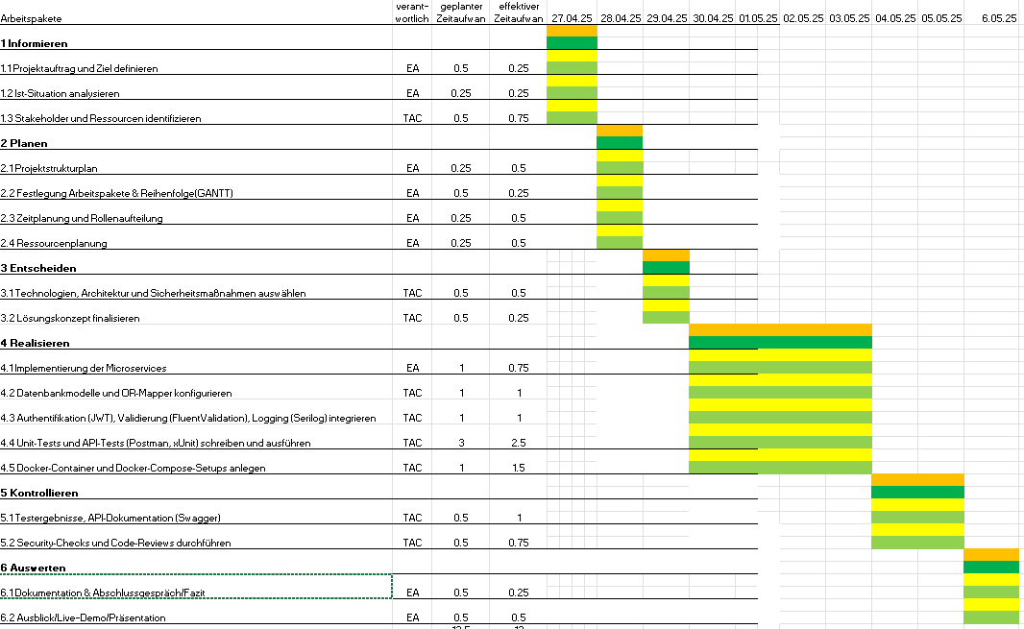
GANTT

Slide 6
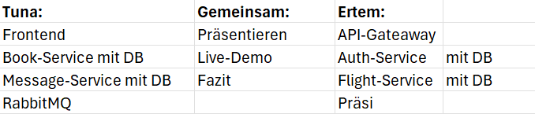
Arbeitsaufteilung

Slide 7




3. Entscheidung
Datenbankwahl
Erweiterungen
MongoDB für FlightService
RabbitMQ für Messaging später optional
MS-SQL für BookingService
Sicherheit
SQLite für AuthService
JWT-Authentifizierung, HTTPS-Verschlüsselung
Validierung
Architektur
Microservices mit optionellem Ocelot API-Gateway
FluentValidation für strikte Eingabeprüfungen

Slide 8

4. Realisierung
1
FlightService API
CRUD-Operationen mit ASP.NET Core implementiert
2
BookingService API
Komplette Buchungs-CRUD-Logik entwickelt
3
AuthService
Registrierung und Login mit JWT-Authentifizierung
4
Tests & Container
Unit-Tests mit xUnit; Docker bei der Bereitstellung

Slide 9
5. Kontrolle
Unit-Tests & Analyse
API-Dokumentation
End-to-End-Tests
Hohe Erfolgsraten geprüft und dokumentiert
Swagger UI für klare Schnittstellendokumentation
Postman-Collection validiert alle Services
Sicherheitscheck
Code-Review
JWT & Passwortverschlüsselung überprüft
Commit-Historie und Qualitätssicherung sichergestellt

Slide 10
6. Auswertung
Ergebnisse
Verbesserungen
Erfüllung der Anforderungen A1 bis A8 bestätigt
Erweiterte Logging mit Serilog, Einsatz API-Gateway empfohlen
Performance
Reflexion
Analyse zeigte stabile und schnelle Antwortzeiten
Gute Teamarbeit und effizientes Projektmanagement
Ausblick
AO-Anforderungen für Phase 2 in Planung

Slide 11

7. Live-Demo
Start der Microservices
Datenbanken und Services lauffähig bereitgestellt
Buchung
Flug erfolgreich über Web-Client und API gebucht
Datenprüfung
Validierung der Daten in MongoDB, SQL Server und SQLite
Dokumentation
Swagger UI und Postman-Collection live demonstriert

Slide 12

8. Fazit
Zusammenfassung
Kernziele und optionale Erweiterungen wurden erreicht
Ausblick
Deployment in produktiver Umgebung geplant
Erkenntnisse
Wertvolle Erfahrungen mit Microservices, Docker, CI/CD
Diskussion
Offene Fragerunde für vertiefte technische Klärungen

Slide 13
Ende der Präsentation☺

